Slide 1

RAFFAELLO
BERTIERI
Mappa
di Comunità
della
Vallassina
e dell’Alta Brianza
MappaVAB

Slide 2
Una personalità poliedrica
Di umili origini, nasce a Firenze il 15 gennaio 1875.
Nel 1901 si trasferisce a Milano dove consegue prestigio come stampatore e come creatore e compositore. Qui dirige, dal 1919 al 1925, la Scuola del Libro.

Slide 3
È lo stampatore di Gabriele D’Annunzio, di Papa Pio XI e del conte Emanuele di Castelblanco di Bottega di Poesia.
Studioso e inventore di caratteri, tipografo ed editore (per 38 anni) della rivista Il Risorgimento Grafico.

Slide 4
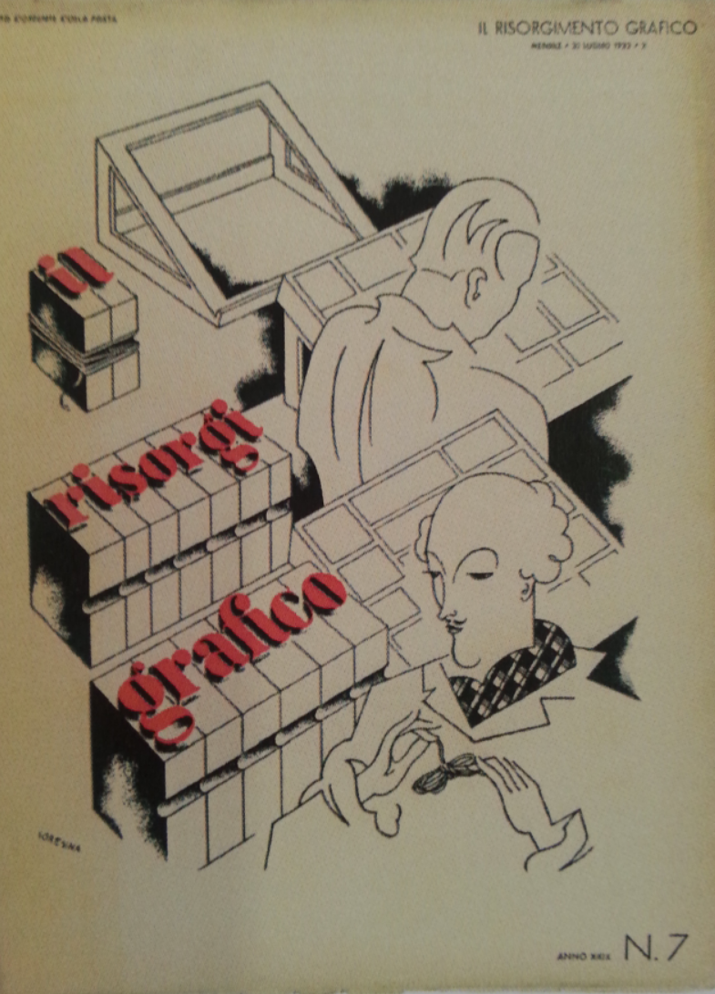


Slide 5
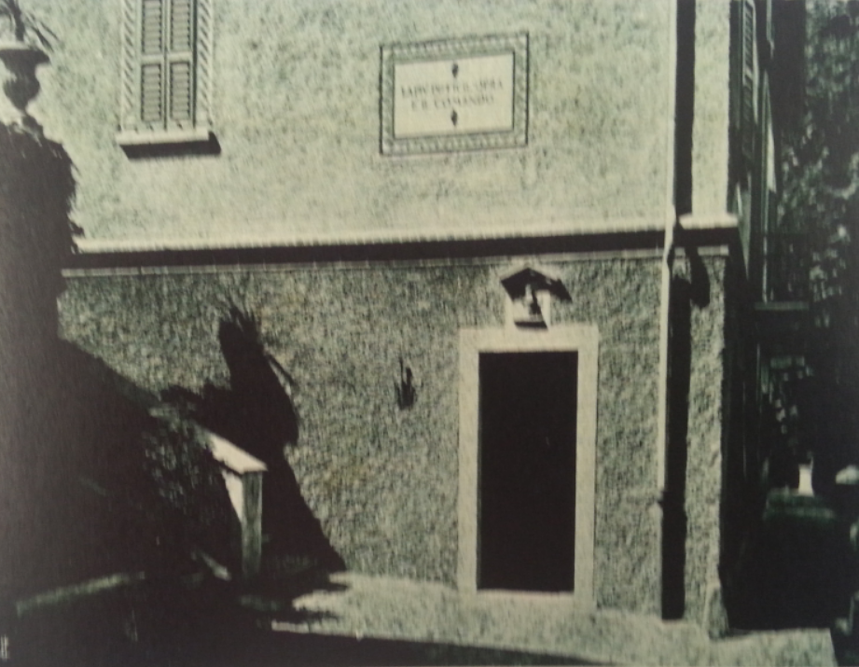
Riceve grandi personalità nella veranda di Casa del Tiglio, la sua dimora di campagna di Asso, o nelle stanze affrescate in onore dell’amico Gabriele D’Annunzio.

Slide 6
È Podestà di Asso dal 1926 al 1941.
Qui dà vita, nel 1927, alla Festa del Libro, che poi chiama arcadicamente Pastorale, ammodernizza le classi della scuola elementare, abbellisce il paese e grandi personalità di Milano partecipano alle manifestazioni.

Slide 7
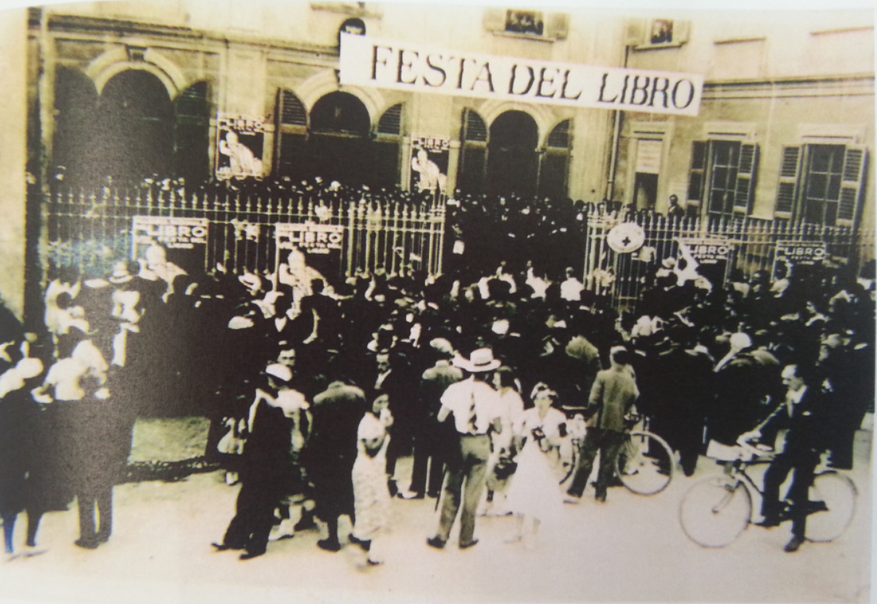

Slide 8
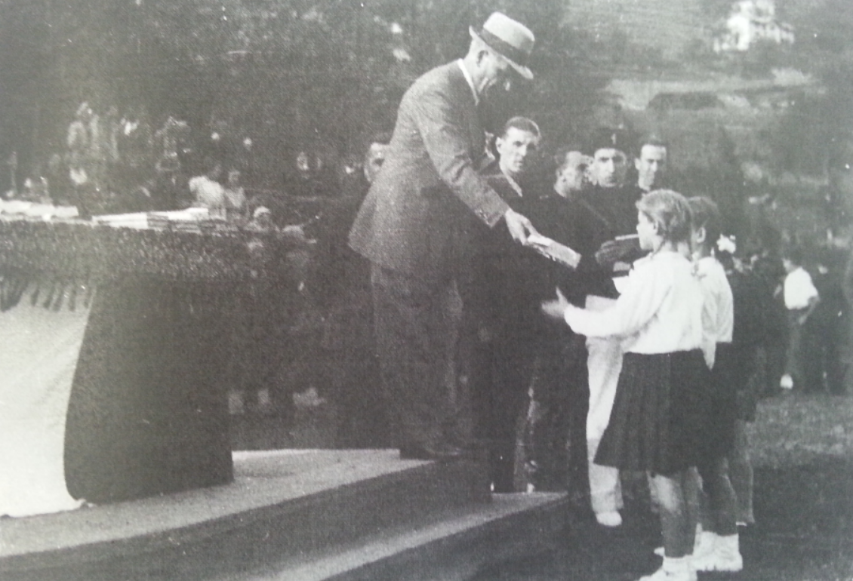

Slide 9
Ottiene l’incarico di Podestà grazie a una lettera che D’Annunzio invia agli Assesi poiché Bertieri non aveva nessun titolo di studio
So che voi avete il proposito di eleggere per vostro podestà il mio diletto Raffaello Bertieri, principe degli stampatori, ornato di tutte lettere, come direbbe il Bembo, se bene per eleganza e disdegno egli scrolli da sé la sua cultura; se vale il mio consentimento fraterno, io vi dico che alta e sagace è la vostra elezione. E abbiatemi di Raffaello Bertieri mallevadore schiettissimo.

Slide 10
Non sei mai stato alla Festa del Libro di Asso? Male
L’anno prossimo in giugno sarai avvertito e invitato per tempo: e ti raccomando di non mancare. Vedrai una bella cosa: semplice, serena e confortante: un piccolo comune in festa per ascoltare un discorso sul libro, per ospitare qualche centinaio di persone accorse a onorare il libro, e per assistere alla distribuzione di libri in dono fatta dal Podestà a ragazzi, impiegati, collaboratori del Comune, cittadini benemeriti e amici.

Slide 11
Perchè ad Asso non si fa una fiera dove si vendono con ogni mezzo libri per un giorno…
… ma si fa una festa dove si semina in giovani ed anziani l’amore, il rispetto, il culto per il libro, dove in sostanza si coltiva il gusto del libro e si creano i lettori.

Slide 12
La Pastorale poteva essere riproposte in tutta Italia per combattere l’ignoranza…
Asso era un comune di duemila anime
per lo più contadini e gli Assesi che accedevano alla Biblioteca comunale erano sempre più numerosi.

Slide 13
Un’amicizia al Vittoriale
Scrive Bertieri:
Conobbi D’Annunzio a Firenze, mi pare nel 1904. Fu una conoscenza superficiale, breve, brevissima: anzi più che uno scambio di poche parole forse attinenti all’arte della stampa. Per molti anni non ebbi occasione di incontrarmi col Poeta. I miei rapporti col grande Poeta si riferiscono a un libro che stampai per Lui ed a molti altri che non mi fu concesso di stampargli.
È dopo l’agosto del 1922 che la relazione fra i due diventa Un’affettuosa predilezione del Comandante per la mia opera di stampatore.

Slide 14
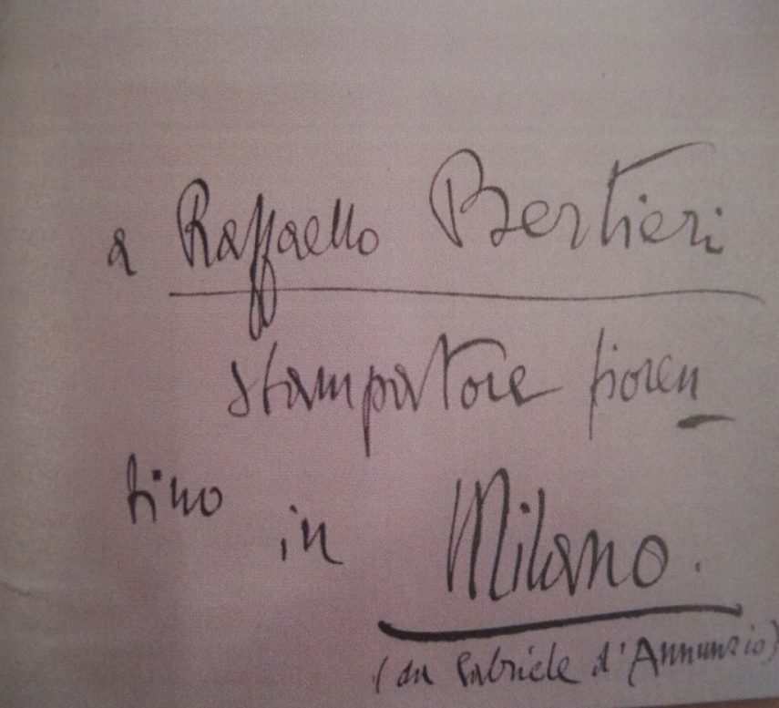

Slide 15
Durante il periodo della stampa del volume Per l’Italia degli italiani iniziano fra i due frequenti incontri al Vittoriale, dal tardo pomeriggio all’alba successiva
Scrive D’Annunzio:
Come fu buona la nostra ora “italiana” di ieri! Penso a Erasmo da Rotterdamo che, giunto a Venezia nel 1508, cercava nela stamperia Aldo Manuzio. Taluno additò un artiere semplice ed operoso, che era intento a scegliere caratteri plumbei. – Aldo! – gridò lo scrittore. – Erasmo – gridò lo stampatore. E non fecero altro motto. Si abbracciarono con cuore fraterno. E credo che la Stamperia rilucesse. Quello fu vero “umanesimo”.
La lettera finisce: Mi saluti i suoi operai con l’animo di Aldo.

Slide 16
Ricorda Bertieri…
… dopo un intero pomeriggio passato con lui al Vittoriale, il 24 giugno 1925, lo pregai di farmi partir presto per Milano; era il compleanno di mia moglie e volevo esser la sera – anche tardi – a casa.
“Il Comandante le ordina di aprire la busta soltanto stasera, a Milano, in casa sua”. Così feci. Nella busta ve ne era una più piccola con la dedica “A suor Ines in Santo Giovanni. 24 giugno 1925”: e conteneva un grazioso gioiello.

Slide 17
Ogni volta che Bertieri lascia il Vittoriale è costretto ad accettare un dono
… e negli ultimi tempi i due pattuiscono che è Bertieri a scegliere di portare via ciò che vuole: a volte sono delle sigarette, oppure una fotografia o un giornale.

Slide 18
Bertieri ricorda di una telefonata che lo vuole urgentemente al Vittoriale
Lo stampatore è introdotto ai presenti con altisonanti presentazioni e poi D’Annunzio, liberatosi dai presenti, lo prende a braccetto e…
Attaccava, come se avessimo interrotto il discorso cinque minuti prima, a parlare dei Paganini, dei loro caratteri originalissimi, della loro attività veneziana... e del suo sogno di aprire un’officina in casa...
E la cena a due finì anche quella volta alle ore piccine.

Slide 19
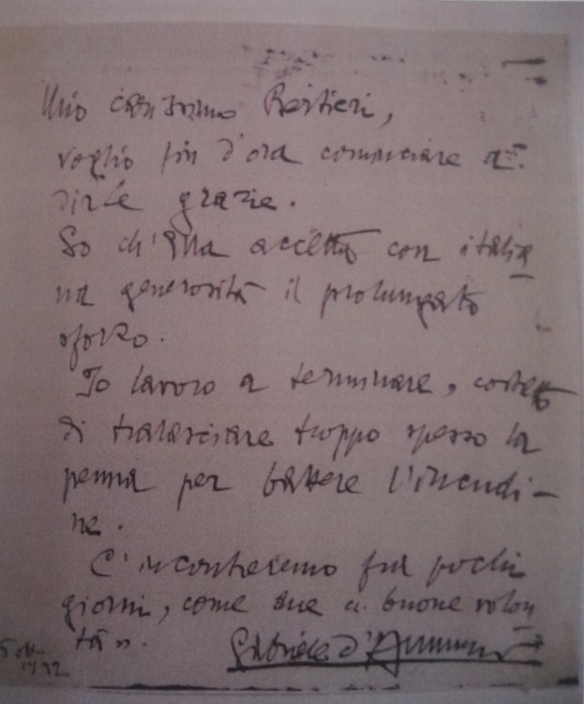

Slide 20
Bertieri stampatore di Pio XI
Pio XI gli commissiona l’edizione di Scritti Alpinistici.
Bertieri giunge a Roma con tutti i delegati della sezione milanese del Club Alpino Italiano per donare al Papa la prima copia del libro.
Il fascino dell’incontro e del luogo prendono il sopravvento sulla situazione, che pareva essere ai confini del mondo reale.
Il Papa loda il libro strappando a Bertieri un sorriso di compiaciuta gioia.

Slide 21
Il Power Point è stato fatto dalla classe III C dell’A.S. 2014-2015 e dalla prof.ssa Giulia Caminada attraverso la consultazione della Tesi di laurea di Letizia Del Nero. I suoi bisnonni e i suoi nonni erano frequentatori abituali della casa di Bertieri. In particolare, il bisnonno era il medico dello stampatore.
Università degli Studi di Pavia
Facoltà di Lettere e Filosofia
NOVA EX ANTIQUIS
Raffaello Bertieri (1875-1941) e la Tipografia del Novecento
Relatore Giovanna Anna Modena
Correlatori: Elisa Signori, Massimo Dradi
Anno Accademico 2010-2011

